Slide 1
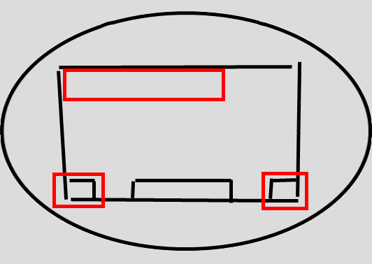
Antworten
zurück
weiter
Ihre Antworten geben Sie gleich, indem Sie eine der Tasten in der oberen Reihe drücken.
Bei den Instruktionsseiten können Sie mit den Strg-Tasten vorwärts und rückwärts blättern.

Slide 2


Bitte benachrichtigen Sie die Versuchsleitung!
Nun soll folgende Schablone über den Antworttasten liegen:

Slide 3
Über der Tastenreihe oben in der Mitte der Tastatur
sollten Sie nun folgende Zeichen sehen:
Bitte melden Sie sich, wenn dies nicht der Fall ist.

Slide 4
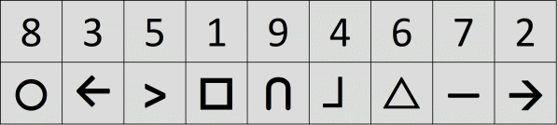
In diesem Versuch bearbeiten Sie insgesamt 2 Blöcke einer Zuordnungsaufgabe:
Im folgenden Block wird in jedem Durchgang in der Mitte des Bildschirms eine Zahl präsentiert, die Sie einem bestimmten Zeichen zuordnen sollen, indem Sie die entsprechende Taste oben auf der Tastatur drücken.
Die folgende Tabelle zeigt an, wie die Zeichen den Zahlen zugeordnet sind. Die Tabelle bleibt während der Bearbeitung des gesamten Blocks unter der dargebotenen Zahl stehen.

Slide 5
Block 1
Noch einmal in Kürze:
In jedem Durchgang wird in der Mitte des Bildschirmes eine Zahl dargeboten.
Ihr Aufgabe besteht darin, so schnell wie möglich die Taste mit dem entsprechende Zeichen zu drücken.
Bitte arbeiten Sie so schnell und so akkurat wie möglich!

Slide 6
Block 1
Alles klar?
Wenn Sie jetzt die rechte Taste drücken geht es direkt los!

Slide 7
Block 2
Die Aufgabe bleibt gleich.
Bitte antworten Sie weiterhin so schnell und so akkurat wie möglich!

Slide 8

Bitte benachrichtigen Sie die Versuchsleitung!
Nun soll folgende Schablone über den Antworttasten liegen:

Slide 9
Über der Tastenreihe oben in der Mitte der Tastatur
sollten Sie nun folgende Buchstaben sehen:
Bitte melden Sie sich, wenn dies nicht der Fall ist.

Slide 10
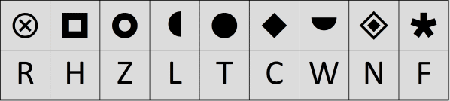
In diesem Versuch bearbeiten Sie insgesamt 2 Blöcke einer Zuordnungsaufgabe:
In folgenden Block wird in jedem Durchgang in der Mitte des Bildschirms ein Zeichen präsentiert, das Sie einem bestimmten Buchstaben zuordnen sollen, indem Sie die entsprechende Taste auf der Tastatur drücken.
Die folgende Tabelle zeigt an, wie die Buchstaben den Zeichen zugeordnet sind. Die Tabelle bleibt während der Bearbeitung des gesamten Blocks unter dem dargebotenen Zeichen stehen.

Slide 11
Block 1
Noch einmal in Kürze:
In jedem Durchgang wird in der Mitte des Bildschirmes ein Zeichen dargeboten.
Ihr Aufgabe besteht darin, so schnell wie möglich die Taste mit dem entsprechende Buchstaben zu drücken.
Bitte arbeiten Sie so schnell und so akkurat wie möglich!

Slide 12
Block 1
Alles klar?
Wenn Sie jetzt die rechte Taste drücken geht es direkt los!

Slide 13
Block 2
Die Aufgabe bleibt gleich.
Bitte antworten Sie weiterhin so schnell und so akkurat wie möglich!

Slide 14

Bitte benachrichtigen Sie die Versuchsleitung!
Nun soll folgende Schablone über den Antworttasten liegen:

Slide 15
Über der Tastenreihe oben in der Mitte der Tastatur
sollten Sie nun folgende Zahlen sehen:
Bitte melden Sie sich, wenn dies nicht der Fall ist.

Slide 16
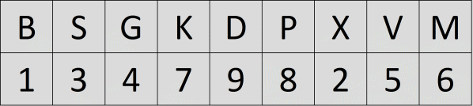
In diesem Versuch bearbeiten Sie insgesamt 2 Blöcke einer Zuordnungsaufgabe:
In folgenden Block wird in jedem Durchgang in der Mitte des Bildschirms ein Buchstabe präsentiert, den Sie einer bestimmten Zahl zuordnen sollen, indem Sie die entsprechende Taste auf der Tastatur drücken.
Die folgende Tabelle zeigt an, wie die Zahlen den Buchstaben zugeordnet sind. Die Tabelle bleibt während der Bearbeitung des gesamten Blocks unter dem dargebotenen Buchstaben stehen.

Slide 17
Block 1
Noch einmal in Kürze:
In jedem Durchgang wird in der Mitte des Bildschirmes ein Buchstabe dargeboten.
Ihr Aufgabe besteht darin, so schnell wie möglich die Taste mit der entsprechende Zahl zu drücken.
Bitte arbeiten Sie so schnell und so akkurat wie möglich!

Slide 18
Block 1
Alles klar?
Wenn Sie jetzt die rechte Taste drücken geht es direkt los!

Slide 19
Block 2
Die Aufgabe bleibt gleich.
Bitte antworten Sie weiterhin so schnell und so akkurat wie möglich!

Slide 20
Bitte benachrichtigen Sie die Versuchsleitung!
Es werden keine Schablonen mehr benötigt!

Slide 21
Vielen Dank!
Dieser Versuchsteil ist abgeschlossen.

